Slide 1

BABAK FINAL
Cerdas Cermat
DOKCIL FK-UHT 2021

Slide 2
KETENTUAN UMUM BABAK FINAL
Peserta yang mengikuti babak final sejumlah 8 peserta yang dinyatakan lolos dari babak semifinal.
Seluruh peserta berada pada Room Zoom yang akan dibagikan oleh panitia setelah ISHOMA didampingi oleh liaison officer (LO) dan instruktur.
Sebelum perlombaan kembali dimulai peserta wajib memastikan sekeliling tempat perlombaan tidak ada barang atau hal-hal yang dapat menimbulkan kecurigaan.
Babak semifinal akan berjalan selama ± 100 menit dan akan dibagi menjadi 11 babak dengan tingkat kesulitan yang semakin tinggi pada setiap babaknya.
Soal pada setiap babak akan ditampilkan dan dibacakan oleh panitia serta, poin peserta juga akan ditampilkan secara live.
Penilaian babak final akan menggunakan perlombaan sistem gugur. Peserta dengan poin akhir tertinggi akan melanjutkan ke babak selanjutnya.
Apabila terdapat nilai seri, akan diadakan babak bonus untuk peserta yang bersangkutan.
Pada awal setiap babak akan dilakukan pembacaan peraturan, sesi tanya jawab mekanisme lomba selama 2 menit dan pengundian nomor urut.
Peserta akan diberikan toleransi keterlambatan selama 5 menit setelah perlombaan dimulai. Dengan alasan koneksi internet wajib memberikan bukti screenshot/ foto connection lost/ error dengan memperlihatkan waktu/jam kepada LO melalui WA. Jika waktu toleransi keterlambatan yang diberikan habis dan tanpa adanya pemberitahuan kepada panitia, maka dianggap mengundurkan diri.

Slide 3
Apabila peserta mengalami gangguan pada device / error pada koneksi/jaringan pada saat perlombaan, diberikan toleransi selama 3 menit dan wajib menghubungi LO melalui WA disertai dengan bukti screenshot/ foto connection lost/ error dengan memperlihatkan waktu/jam. Apabila dalam waktu toleransi peserta tidak memasuki room Zoom kembali, maka peserta dinyatakan gugur.
Peserta tidak boleh meninggalkan Zoom begitu saja atau mengerjakan hal lain di luar kompetisi. Apabila panitia mengetahui hal tersebut, maka akan dilakukan diberikan
Selama perlombaan berlangsung, peserta dilarang berdiskusi dengan pihak lain dan dilarang membuka buku/ situs internet.
Room Zoom babak final bersifat umum dan dapat ditonton oleh khalayak umum. Link Room Zoom akan dibagikan melalui media sosial DOKCIL FK UHT 2021.
Penonton wajib mute audio Zoom, agar tidak mengganggu konsentrasi peserta selama perlombaan berlangsung.
Penonton tidak boleh membantu peserta menjawab pertanyaan dalam bentuk apapun. Penonton yang diketahui telah memberikan bantuan jawaban maka akan dikeluarkan dari room Zoom.
Apabila panitia mengetahui adanya kecurangan, maka akan diberikan peringatan pertama. Apabila peserta tersebut mengulangi kecurangan yang kedua kalinya, maka akan diberikan peringatan kedua dan poin peserta akan dikurangi sebesar 10 poin dan apabila peserta tersebut mengulangi kecurangan yang ketiga kalinya, maka peserta tersebut akan di diskualifikasi.
Akan diambil 5 peserta terbaik sebagai juara pertama, kedua, ketiga, harapan satu dan harapan dua.
Semua keputusan juri dan panitia tidak dapat diganggu gugat.

Slide 4
CERDAS CERMAT
CHOOSE THE ROOM
TEKA TEKI SILANG
BABAK BONUS

Slide 5
01
CHOOSE THE ROOM

Slide 6
MEKANISME CHOOSE THE ROOM
Menggunakan media Microsoft Powerpoint yang akan di-share screen oleh panitia.
Setiap babak terdapat dua orang peserta yang bermain dan dilakukan pengundian nomor urut sebelum babak perlombaan dimulai.
Setiap babak akan terdapat jumlah soal dan tingkat kesulitan yang berbeda:
Babak 1, 2, 3, 4 : Setiap peserta diberikan kesempatan untuk menjawab 6 soal yang dipilih dari 15 soal yang disediakan.
Babak 7, 10 : Setiap peserta diberikan kesempatan untuk menjawab 8 soal yang dipilih dari 18 soal yang disediakan.
Babak 11 : Setiap peserta diberikan kesempatan untuk menjawab 10 soal yang dipilih dari 24 soal yang disediakan.
Setiap peserta diberikan kesempatan untuk memilih soal yang akan dijawab, pilihan dilakukan secara bergantian sesuai dengan nomor urut yang telah ditentukan.
Soal akan dibacakan sebanyak 1 kali oleh panitia.
Peserta akan diberikan waktu menjawab maksimal 10 detik setelah soal dibacakan, lebih dari itu maka jawaban dianggap salah.
Apabila jawaban peserta penjawab salah, maka pertanyaan bisa dilempar ke peserta lawan.

Slide 7
MEKANISME CHOOSE THE ROOM
Mekanisme pelemparan soal :
Soal akan dibacakan kembali sebanyak 1 kali oleh panitia.
Peserta lawan akan diberikan waktu menjawab maksimal 10 detik setelah soal dibacakan, lebih dari itu jawaban dianggap salah.
Penilaian
Jawaban benar saat pembacaan soal pertama +5 poin
Jawaban benar saat pembacaan soal kedua / soal yang dilempar +2 poin
Jawaban salah +0 poin

Slide 8
SIMULASI CHOOSE THE ROOM

Slide 9
SIMULASI CHOOSE THE ROOM
Terdapat beberapa ruangan yang berbeda sesuai dengan topik materi (Contoh: Ruang Sistem Pernapasan, Ruang Sistem Pencernaan, Ruang Sistem Peredaran Darah, dll.) dan setiap ruangan memiliki 3 pintu (Contoh: Pintu merah, Pintu kuning, dan Pintu biru) di mana pada masing-masing pintu terdapat 1 soal.
Peserta memiliki hak untuk memilih ruangan yang diinginkan dan 1 pintu yang terdapat di dalamnya, pintu yang telah dipilih tidak dapat dipilih kembali.
Peserta tidak diperkenankan untuk mengganti ruangan maupun pintu yang telah dipilih.
Contoh: Peserta A (urutan pertama) Peserta B (urutan kedua)
Peserta A akan memilih ruangan terlebih dahulu (Contoh: Ruang Sistem Pernapasan), kemudian peserta dapat memilih 1 pintu di antara 3 pintu yang tersedia di dalam ruangan tersebut, lalu soal yang muncul akan dibacakan sebanyak satu kali oleh panitia, dan Peserta A harus menjawab dalam waktu 10 detik setelah soal dibacakan.
Apabila setelah 10 detik Peserta A tidak dapat menjawab soal tersebut, maka soal akan dilemparkan ke Peserta B, dan Peserta B harus menjawab dalam waktu 10 detik.
Apabila Peserta B juga tidak bisa menjawab soal, maka soal akan hangus, dan akan dilanjutkan ke giliran Peserta B.

Slide 10
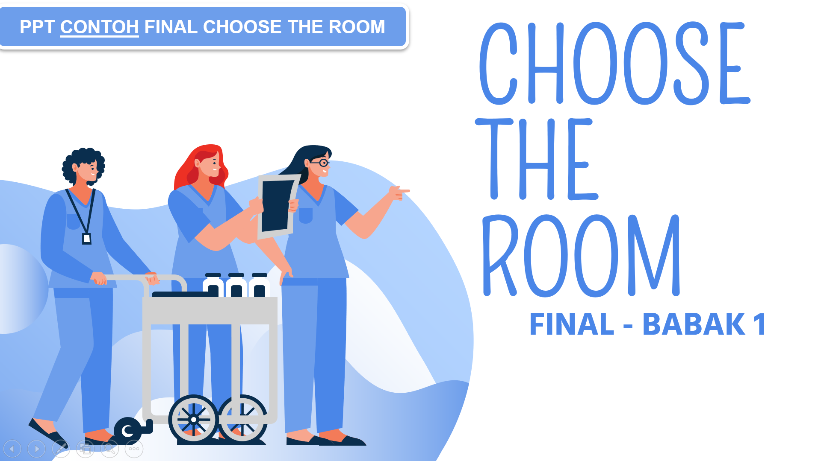

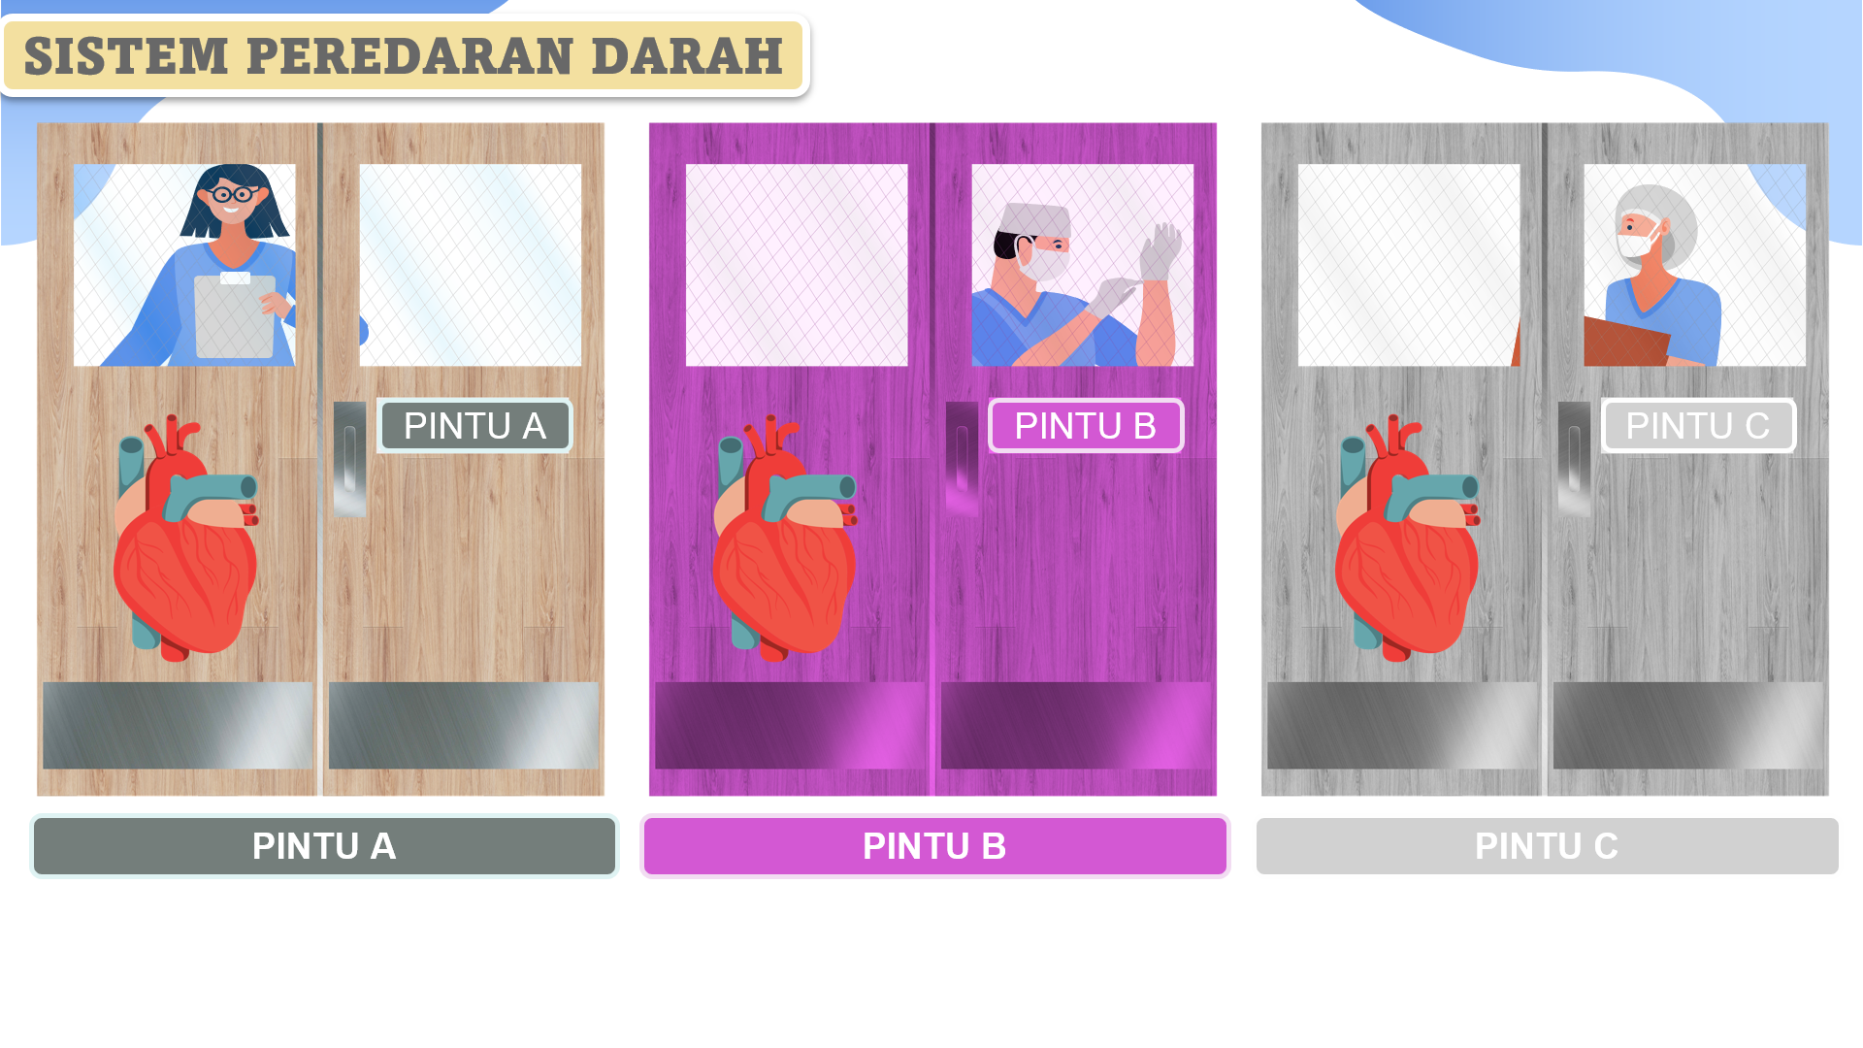

1
2
3
4
APA NAMA ORGAN YANG DITUNJUK?

Slide 11
02
TTS

Slide 12
MEKANISME TTS
Panitia akan menyediakan media TTS yang akan di-share screen oleh panitia.
Setiap babak terdapat dua orang peserta yang bermain dan dilakukan pengundian nomor urut sebelum babak perlombaan dimulai.
Setiap babak akan terdapat jumlah soal yang sama dengan tingkat kesulitan yang berbeda.
Babak 5 , 6 , 8 , 9 : Setiap peserta diberikan kesempatan untuk menjawab 8 soal yang dipilih dari 16 soal yang disediakan.
Babak 11 : Setiap peserta diberikan kesempatan untuk menjawab 8 soal yang dipilih dari 16 soal yang disediakan.
Setiap peserta diberikan kesempatan untuk memilih satu nomor TTS yang akan dijawab, pilihan dilakukan secara bergantian sesuai dengan nomor urut yang telah ditentukan.
Soal akan dibacakan sebanyak 1 kali oleh panitia.
Peserta akan diberikan waktu menjawab maksimal 10 detik setelah soal dibacakan, lebih dari itu maka jawaban dianggap salah.
Penilaian:
Jawaban benar +10 poin
Jawaban salah + 0 poin

Slide 13
SIMULASI TEKA TEKI SILANG

Slide 14
SIMULASI TTS
Terdapat 16 soal yang berbeda dengan jawaban mendatar dan menurun.
Setiap peserta berhak untuk memilih 1 soal sesuai dengan giliran yang telah ditentukan sebelumnya, soal yang telah dipilih tidak dapat dipilih kembali.
Soal akan dibacakan sebanyak 1 kali oleh panitia dan peserta diberikan waktu 10 detik untuk menjawab, lebih dari itu maka jawaban dianggap salah dan dilanjutkan ke giliran peserta lawan.
Tidak terdapat pelemparan soal pada Teka Teki Silang.
Mekanisme ini akan diulang sampai seluruh jawaban telah terlihat pada TTS yang disediakan.

Slide 15
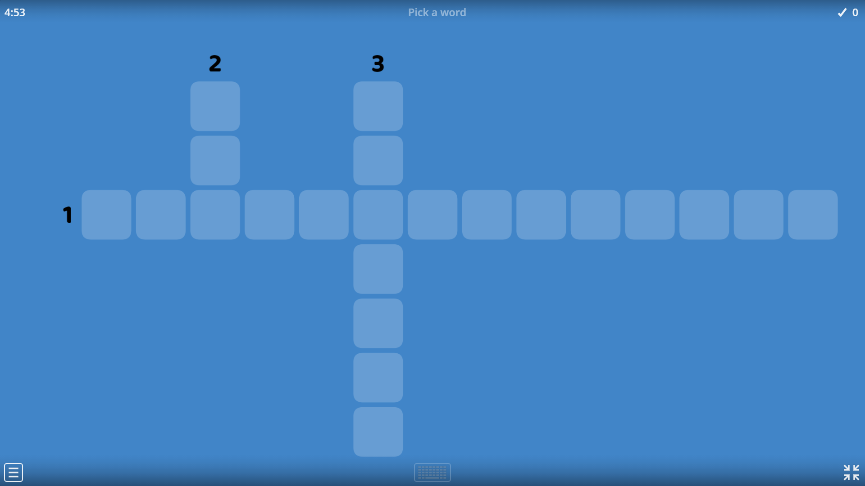
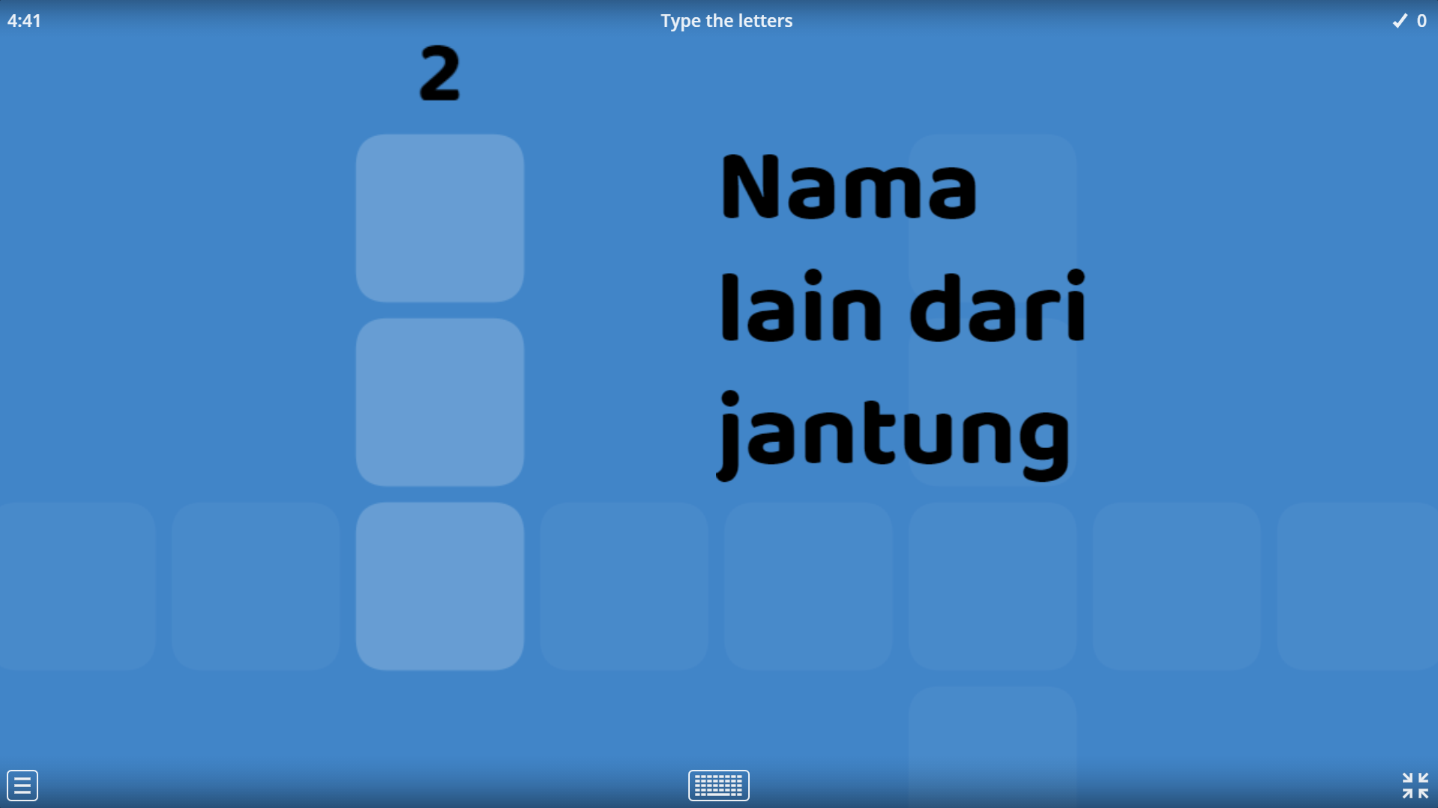
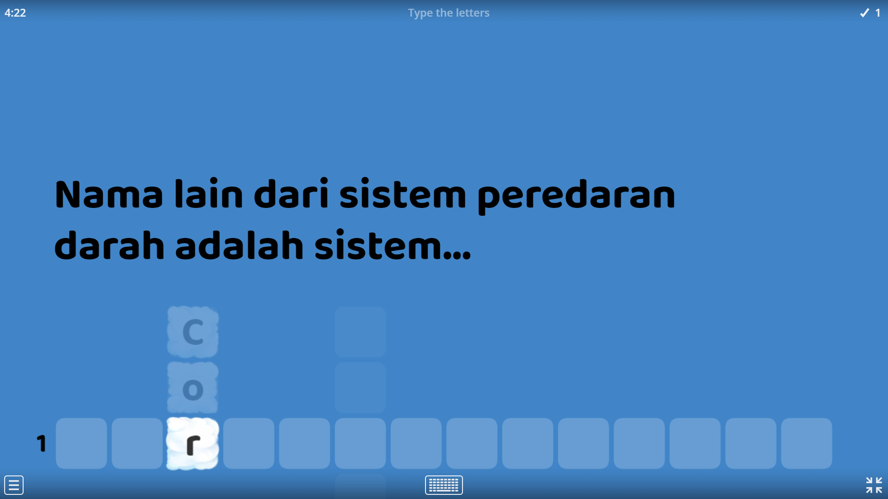
TEKA TEKI SILANG
1
2
3

Slide 16
03
BABAK BONUS

Slide 17
MEKANISME BABAK BONUS
Hanya akan dilaksanakan apabila terdapat nilai yang sama / seri di setiap akhir babak.
Terdapat 3 soal yang dikeluarkan secara acak oleh panitia.
Soal hanya akan dibacakan sebanyak 1 kali oleh panitia.
Peserta dapat menjawab dengan menggunakan fitur raise hand pada Zoom dan peserta yang dapat menjawab adalah peserta yang paling cepat untuk raise hand.
Peserta diperbolehkan raise hand setelah panitia selesai membacakan soal.
Peserta tidak boleh raise hand sebelum panitia selesai membacakan soal. Apabila raise hand sebelum soal selesai dibacakan, maka poin peserta yang bersangkutan akan dikurangi 5 poin dan tidak diperbolehkan menjawab pertanyaan tersebut.
Waktu yang diberikan untuk menjawab adalah maksimal 10 detik. Apabila hingga waktu habis peserta belum bisa menjawab atau jawaban salah maka pertanyaan akan dilemparkan ke peserta lawan.
Peserta lawan berhak untuk menerima maupun menolak untuk menjawab pertanyaan. Apabila peserta lawan menolak untuk menjawab atau jawaban salah maka soal akan dihanguskan.
Penilaian :
Jawaban benar +10 poin
Jawaban salah + 0 poin
Raise hand terlebih dahulu -- 5 poin

Slide 18
BAGAN KOMPETISI

Slide 19
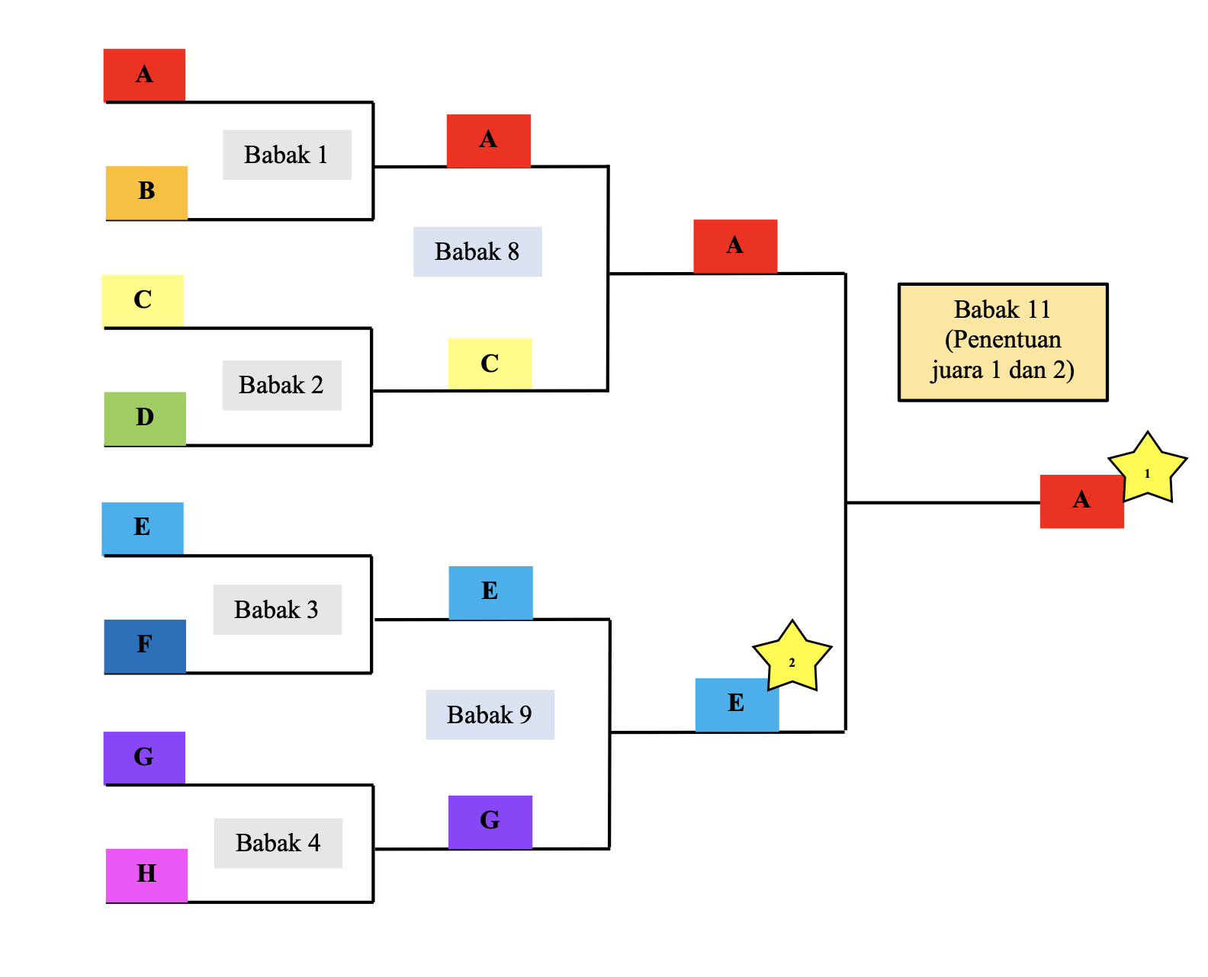

Slide 20
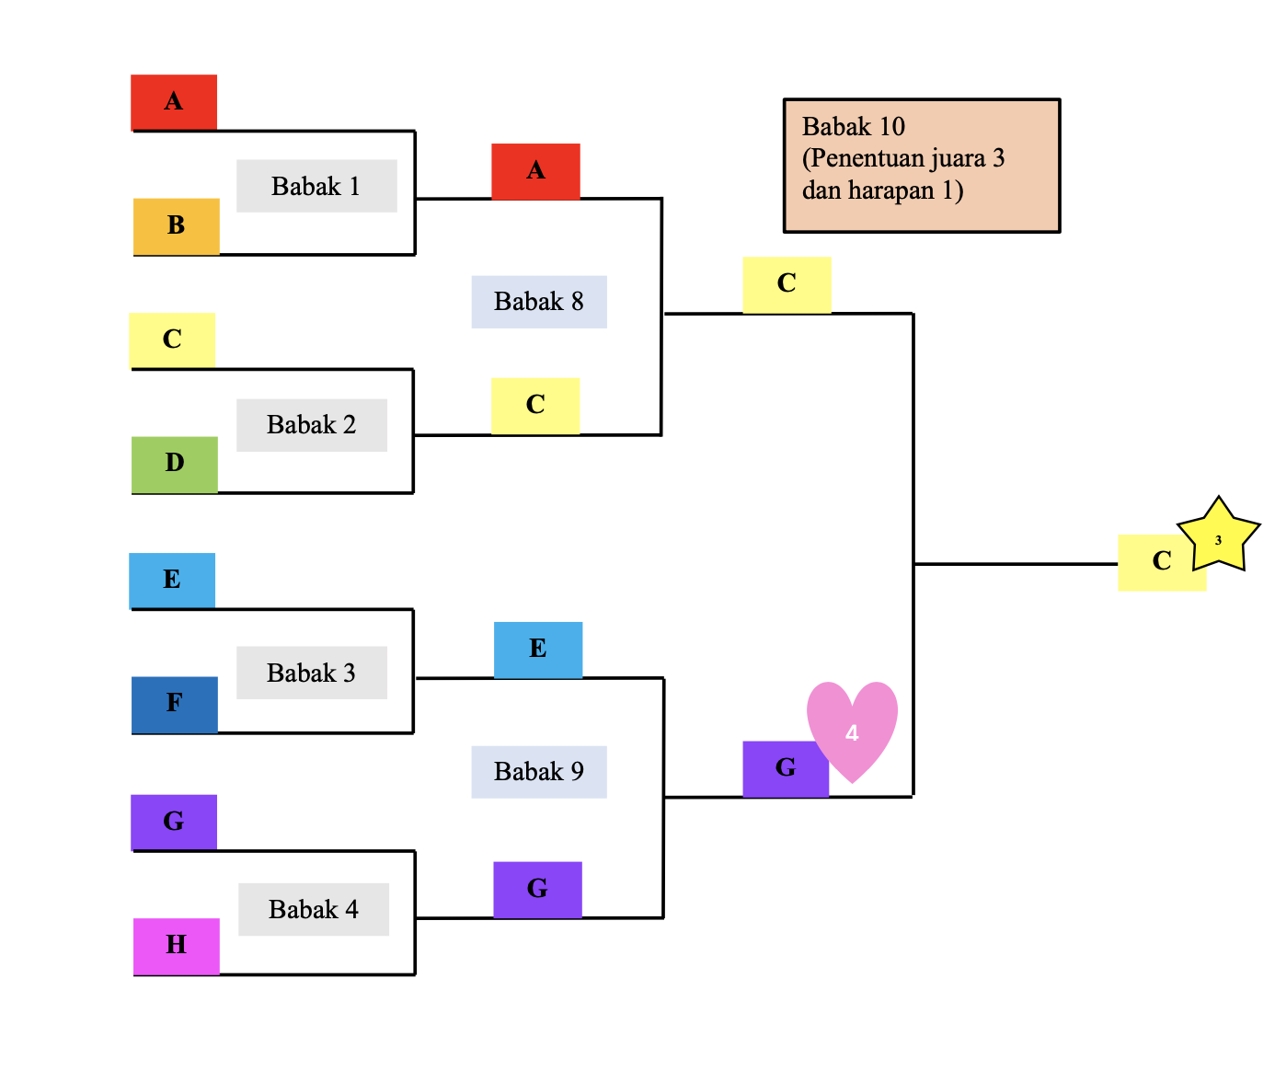

Slide 21
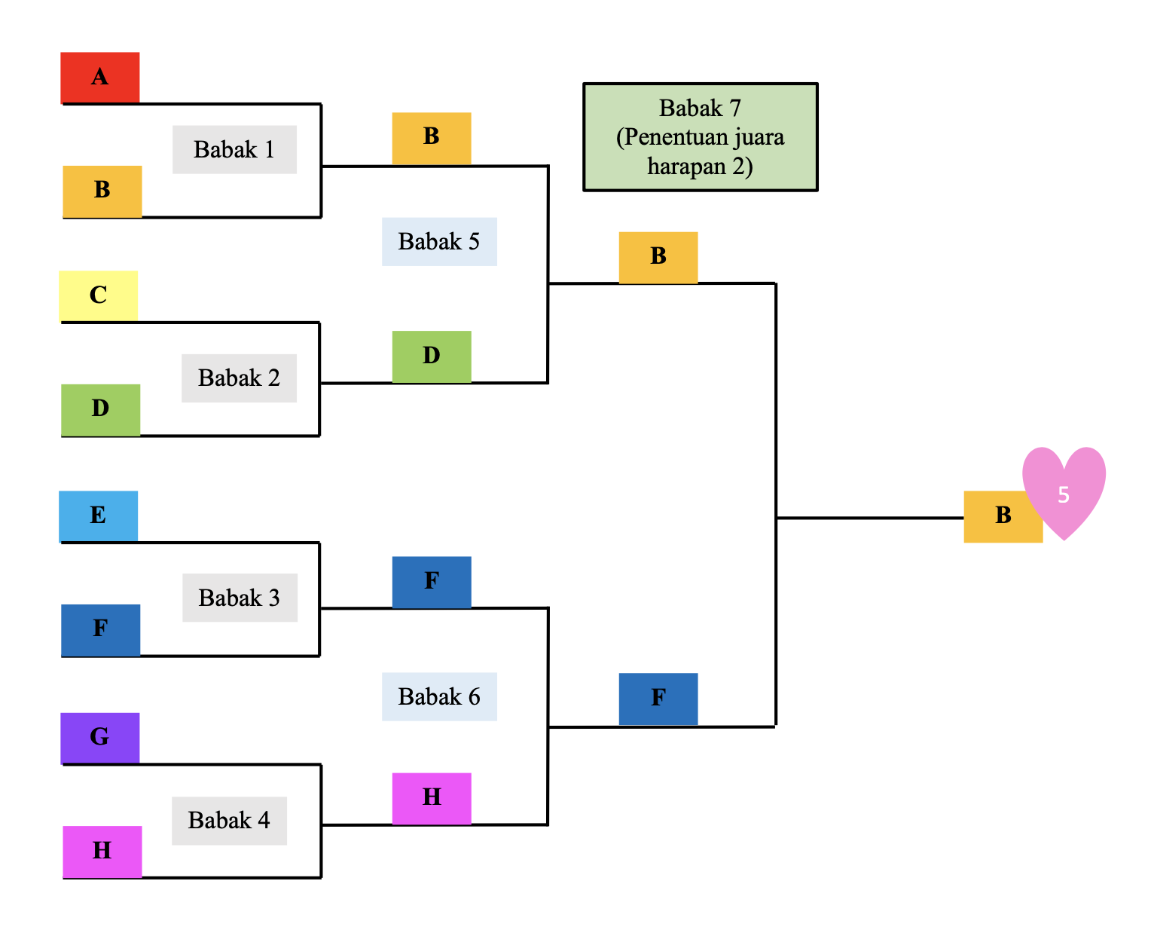

Slide 22
TERIMA KASIH

